Slide 1
Характеристика и свойства образовательной среды

Slide 2
Всякий изобретатель является растением своего времени и своей среды. Его творчество исходит из тех потребностей, которые созданы для него и опираются на те возможности, которые существуют вне его… В психологии установлен закон: стремление к творчеству всегда пропорционально простоте среды
Л.С.Выготский

Slide 3
Образовательная среда
- это система влияний и условий формирования личности по заданному образцу, а также возможностей ее развития, содержащихся в социальном и пространственно-предметном окружении
Структура образовательной среды
Компоненты
Пространственно-
Предметный
(физическое
окружение)
Социальный
(человеческие
Факторы)
Психо-
дидактический
(программа
Обучения)

Slide 4
Типы образовательных сред
тип определяется, прежде всего, теми условиями и
возможностями данной среды, которые способствуют развитию
активности (пассивности) и его личностной свободы (зависимости).
Образовательная среда, та ситуация, которая создает условия и
возможности для развития человека.
Она приобретает операциональные характеристики и описывается активностью, пассивностью, свободой и зависимостью.

Slide 5
КОМПОНЕНТЫ ОБРАЗОВАТЕЛЬНОЙ СРЕДЫ (по Ясвину)
Субъекты образовательного процесса (Р);
Субъект – тот кто ставит цель и участвует в ее реализации.
Учитель является субъектом? Ученик является субъектом?
2. Социальный компонент образовательной среды (О);
Какие отношения между субъектами(есть ощущение свободы? Есть чувство безопасности? Есть чувство понимания и принятия?)? Какие формальные и неформальные правила есть в среде?
3. Пространственно-предметный компонент образовательной среды (Е);
Как организованно пространство в аудитории? Каково соотношение количества учеников и размера помещений? Как организовано рабочее место ученика?
4. Технологический компонент (Т).
Какой стиль у преподавателя? Как контролируют учебную деятельность? Какова структура деятельности?

Slide 6
Основные типы образовательной среды по В.А. Ясвину
«догматическая среда», способствует развитию пассивности и зависимости
«карьерная среда», способствует развитию активности и зависимости
«безмятежная среда», способствует свободному развитию и пассивности
«творческая среда», способствует свободному развитию и активности

Slide 7
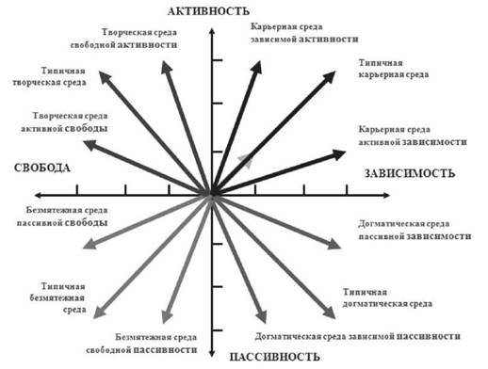
Метод векторного моделирования сред
Спектр теоретически возможных подтипов среды развития личности в рамках метода векторного моделирования

Slide 8
Свойства образовательной среды
Целостность, каждый элемент среды вносит вклад в реализацию целевой функции этой системы.
Единство – свойство, достигаемое посредством определенных взаимосвязей и взаимодействий элементов образовательной среды и проявляющихся в возникновении новых свойств.
Эмерджентность – свойство, обуславливающее появление новых свойств и качеств, не присущих элементам, входящих в состав среды.
Организованность.
Структурность.

